Slide 1
오픈소스SW활용 2분반
Blockchain
교수 : 송영상
학과 : 소프트웨어학과
학번 : 32162566
이름 : 안찬웅

Slide 2
PAGE. 02
Check
목차
1. 블록체인 정의
2. 블록체인 종류
3. 블록체인 특징
4. 블록체인 장단점
5. 블록체인 거래과정
6. 블록체인 거래의 문제점
7. 블록체인 활용분야
8. 블록체인 향후전망

Slide 3
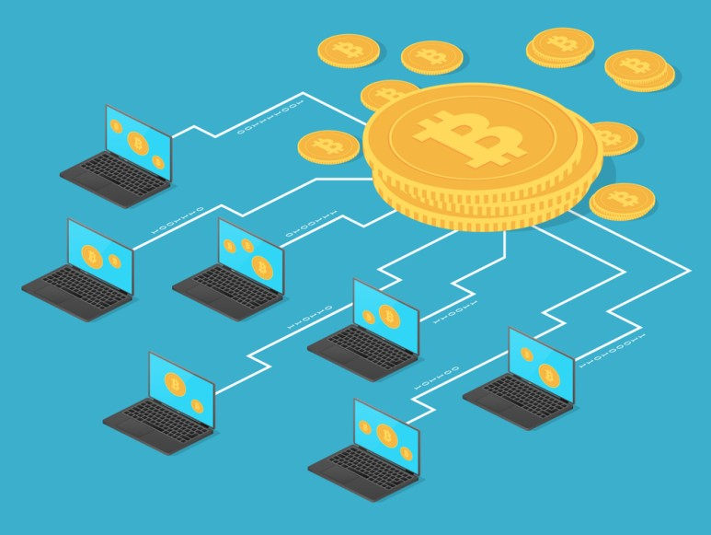
PAGE. 03
Check
블록체인 정의
블록체인은 데이터 분산 처리 기술이다. 즉, 네트워크에 참여하는 모든 사용자가 모든 거래 내역 등의 데이터를 분산, 저장하는 기술을 지칭한다. 블록들을 체인 형태로 묶은 형태여서 블록체인이라는 이름이 붙었다. 블록체인에서 ‘블록＇은 개인 과 개인의 거래(P2P)의 데이터가 기록되는 장부가 된다. 이러한 블록을 형성한 후 시간의 흐름에 따라 순차적으로 연결된 ‘사슬(체인)’의 구조를 가진다.

Slide 4
PAGE. 04
Check
블록체인 종류
1. 퍼블릭 블록체인(Public Block Chain)
탈 중앙화의 성격을 강하게 띄는 블록체인 유형으로 제한 없이 불특정 다수 누구나 운영과 참여가 가능하다. 누구나 데이터를 읽을 수 있어 투명성이 보장되지만 참여자가 많기 때문에 네트워크의 확장이나 수정 등 업그레이드가 어려우며 거래 속도가 느리다는 단점을 가지고 있다. 블록체인 네트워크 51% 이상의 동의를 얻어야만 프로토콜 변경이 가능하다. 퍼블릭 블록체인의 대표적인 예는 비트코인, 이더리움 등이 있다.
2. 브라이빗 블록체인(Private Blcok Chain)
퍼블릭 블록체인과 반대로 특정 네트워크 상에서의 인증 방식을 통해 검증된 사람만 참여 가능하다. 폐쇄적이고 권한이 집중되어 있어 투명성이 낮지만 참여자의 제한으로 처리 속도가 빠르고 특정 기업의 특성에 맞는 설계가 가능해 보안 측면에 우위를 점한다. 그리고 네트워크 규칙 혹은 거래 내용의 수정이 가능해 업그레이드와 잘못된 계약의 정정이 가능하다. 프라이빗 블록체인의 대표적인 예로는 리플, 아이콘 등이 있다.

Slide 5
PAGE. 05
Check
블록체인 특징
● 분산성
신뢰되는 제3자를 별도로 두지 않고 분산형 네트워크(P2P)환경에서 거래 가능.
중앙 집중형의 시스템을 운영하고 유지보수 등 필요한 비용을 절감.
● 확장성
소스가 공개되어 있어 네트워크에 참여하는 누구나 구축,연결,확장이 가능.
● 투명성
모든 거래기록을 공개적으로 접근가능.
거래 양성화 및 규제 비용 절감 가능함.
● 보안성
거래내역 장부는 네트워크 참여자 모두가 공동으로 소유하여 거래 데이터 조작 방지 및 무결성 보장.
● 안전성
분산형 네트워크 구조로 단일 실패점이 존재하지 않음.
일부 참가 시스템에 오류 또는 성능저하가 발생하여도 전체 네트워크에 영향도 저조.

Slide 6
PAGE. 06
Check
블록체인 장단점
장점
보안성 향상 . 암호화된 데이터와 키 값으로만 거래가 진행되므로 보안성이 향상됨. . 블록은 최초 블록과 연결 되어있고 참여 노드가 분산되어 해킹이 불가능하므로 블록안의 데이터 변조와 탈취가 불가능함.
비용 감소 . 집중화된 중앙 서버와 시스템이 필요 없어 비용이 감소 및 해킹 리스크의 감소로 인해 보안 비용 감소함.
거래속도 향상 . 거래에 관련된 여러 인증과 증명에 제3자를 배제시킨 실시간 거래이므로 전체 시스템의 처리 속도 향상 가능함. . 특히 증권시장의 경우 결제까지 소요되는 시간을 대폭 줄일 수 있을 것으로 예상됨.
가시성 극대화 . 실시간으로 분산원장의 여러 노드에 대한 모니터링이 가능하여

Slide 7
PAGE. 07
Check
블록체인 장단점
단점
거래검증 주체 . 거래검증 주체가 전 세계에 분포된 노드(컴퓨터)이며 익명의 검증인은 방대한 양의 컴퓨팅 파워를 이용해 거래를 증명해야 함
처리비용낭비 . 참가한 모든 컴퓨터가 모든 자료를 다운 및 보관해야 하므로 기존방법에 비해 비효율적임.
확장성의 제한 . 현재 퍼블릭 블록체인으로 시장에서 처리되는 대량의 거래데이터 처리가 아직 불가능함에 따라 확장성의 한계가 있음.
프라이버시 노출 . 모든 사용자가 함께 거래내역을 처리하고 검증하기 하여 프라이버시 리스크가 존재함. . 특히 기업의 내부정보나 영업기밀 등이 공유되는 것은 치명적일 수 있음
익명성의 한계 . 현실에서 이체의 발생 및 확정을 해줘야 하는 입장에서는 익명성 거래를 허용하는 것이 사실상 불가능함. . 법률적 문제를 가지고 있어 실명성 블록체인이 필요함.
장점은 지속 발전되어야겠고 단점은 해결방안이 마련될 것이라 생각됩니다.

Slide 8
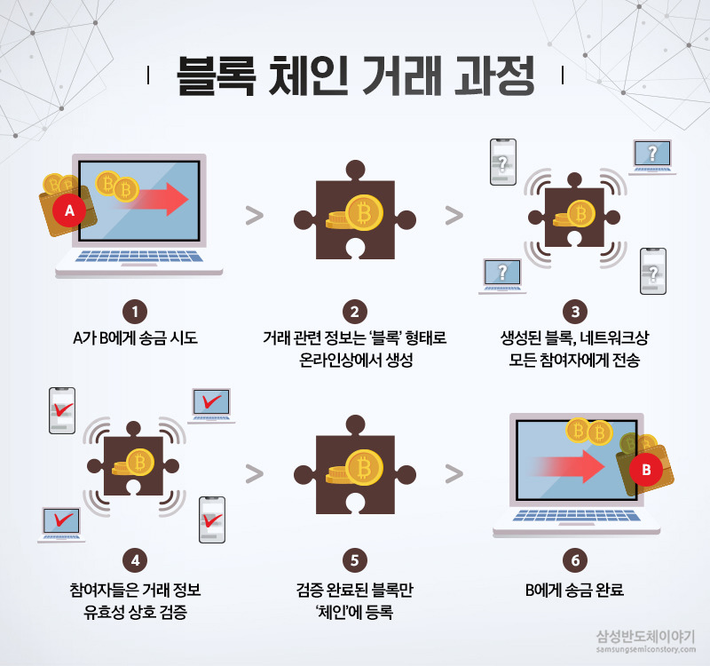
PAGE. 08
Check
블록체인 거래과정
사고 발생 시 차량의 속도는 급격히 바뀐다.
가로등마다 속도 센서를 설치하고 급격히 바뀌는 속도를 인식한다.

Slide 9
PAGE. 09
Check
블록체인 거래의 문제점
1. 블록체인 거래를 이용한 결제시스템
문제점 : 본 사업 모델과 유사하지만 실시간 거래가 발생하지 않아 현실적으로 적용하지 못하는 문제점을 가지고 있다. 또한 특허, 거래소나 중앙 계좌를 보관한 서버가 없이 사용자가 본인이 가지고 있는 지갑으로 거래를 할 수 있는 차이점이 있다.
2. 당사자 간 블록체인을 갖는 디지털 블록체인 거래시스템
문제점: 블록체인기반의 거래 시 URL방식으로 거래의 편리성을 향상하는 방식이지만, 당사 특허와는 해당 서비스를 사용할 수도 있고 사용하지 않아도 구현이 가능하므로 상호보완 적인 특허이므로 특허 침해가 발생하지 않는다.

Slide 10
PAGE. 10
Check
블록체인 거래의 문제점
3. 대표카드를 이용한 금용결제 시스템 및 그 방법
문제점 : 가맹점에서 등록한 대표카드를 이용하여 기존 카드 결제기를 이용해 다양한 결제수단을 사용자가 선택하는 결제방법에 대한 특허이다. 당사 특허와는 대항 서비스를 사용할 수 도 있고, 사용하지 않아도 구현이 가능하므로 상호 보완적인 특허이므로 특허 침해가 발생하지 않는다.

Slide 11
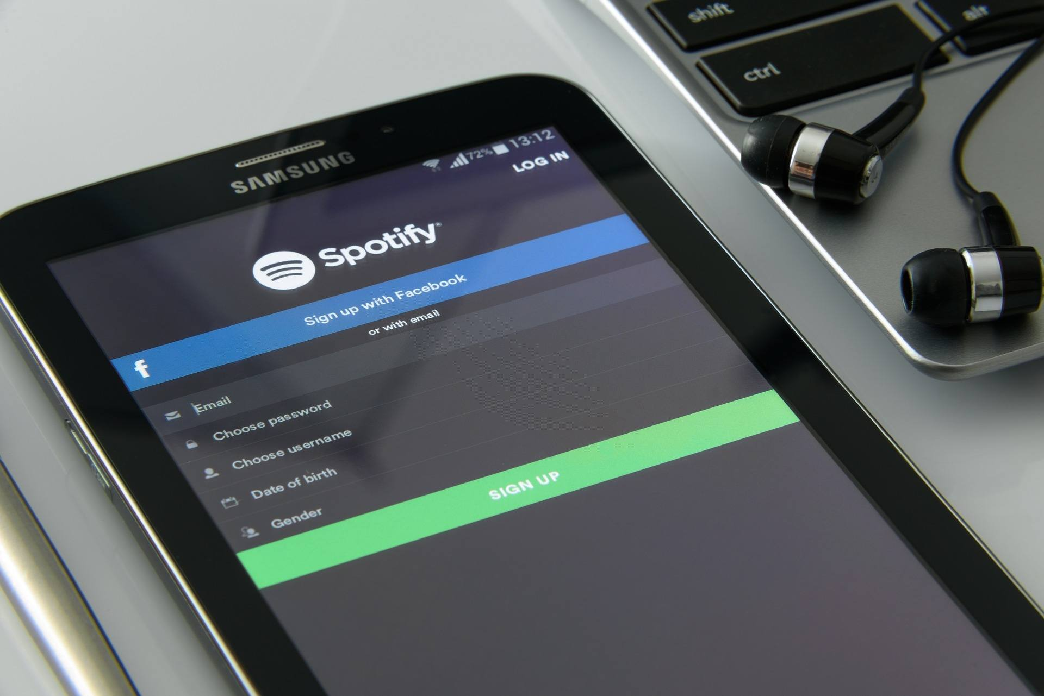
PAGE. 11
Check
블록체인 활용분야
<스포티파이 (Spotify)>
음악 스트리밍 서비스 스포티파이(Spotify)는 아티스트와의 라이선스 계약을 관리하고 분석 하기 위해 블록체인 기술을 사용하고 있다. 업계에서 불합리했던 가수와 제작자들의 돈과 관련된 이슈를 공정한 권리를 담은 기록들을 신뢰성 있게 관리 할 수 있게 되었다.

Slide 12

PAGE. 12
Check
블록체인 활용분야
<AIA 보험>
홍콩의 AIA는 은행과 보험 운영에 있어서 고객 경험과 효율성을 높일 수 있도록 블록체인 기술을 적용한 사실을 발표했다. 홍콩에서 방캉슈랑스(은행 + 보험의 합성어) 분야에 블록체인 기술이 처음 적용되는 사례이다.
이 것을 통해 홍콩 AIA와 그 파트너 은행들은 업무에 필요한 데이터나 문서를 실시간으로 공유 할 수 있어서 시간을 단축하고 투명성을 높이게 되었다.

Slide 13

PAGE. 13
Check
블록체인 활용분야
<유비소프트>
게임제작사 발행사인 유비소프트는 자사의 비디오 게임에 블록체인 기술을 적용하기 위해 노력중이다. 구체적으로 보상이나 게임 속 아이템 같은 디지털 자산을 관리하는데 초점을 맞추고 있다.

Slide 14
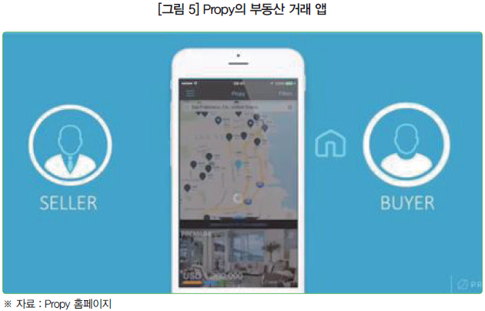
PAGE. 14
Check
블록체인 활용분야
<유비소프트>
Propy는 국경을 넘어서 온라인으로 부동산을 구매할 수 있도록 이더리움을 기반으로 프로젝트를 진행한다.
스마트 거래를 활용하여 브로커, 구매자, 판매자 및 대리인, 공증인이 지역 규정에 따라 기존 법적 프레임 워크내에서 거래를 추적하고 승인한다.
중국의 O2O(online to offline) 부동산 서비스 제공업체인 Leju Holdings Limited와 제휴하고 우크라이나 정부와 협력 관계를 형성했다.

Slide 15
PAGE. 15
Check
블록체인 향후전망
세계경제포럼(WEF)은 보고서를 통해 “2025년 전 세계 총생산의 10%가 블록체인 기술로 저장될 것＂으로 전망했으며, 최근 발표한 IDC의 보고서에 의하면 블록체인 시장은 미국이 전체 지출의 40%를 차지하며, 그 다음 서유럽, 중국 아시아 지역 순이며, 2021년에는 약 4배 성장할 것으로 보고 있다.
미국 연구자문회사인 가트너(Gartner)가 블록체인 기술에 대한 사람들의 흥미가 줄었다고 발표했다. 가트너가 최근 발표한 “신생 기술의 하이프 사이클＂보고서에 따르면 블록체인은 하이프 사이클 중 환멸의 계곡의 가장자리에 위치해 있다. 2020년까지는 투자규모에 비해 성공한 비즈니스 모델은 적을 확률이 높고, 2023년 이후 성공사례들이 나올 것으로 보고 있다.

Slide 16
Check
참고문헌
[1]이기호, "블록체인거래를 이용한 결제시스템“, 한국/10-2017-0090873, Octorber, 2017
[2]주식회사 코인플러스, “당사자 간 블록체인을 갖는디지털 블록체인의 거래시스템”,
한국/10-2015-0049082, Octorber, 2015
[3] 주식회사 티모넷, "대표카드를 이용한 금융결제 시스템 및 그 방법", 한국/2013-0157087, January, 2013 [4]최효현(Hyo Hyun Choi) ,윤도진(Do Jin Yoon) ,이종윤(Jong Yoon Lee),“Ethereum Mining and a Plan of Practical Use”,한국/101993812,2016

Slide 17
Check
감사합니다

